Slide 1
Мой поселок Володарского
МБДОУ д/с №17 «Пчелка»
П. Володарского
Воспитатель:
Мытник Людмила Васильевна

Slide 2
Любовь к Родине у нас начинается с любви к родным местам, где ты родился и живёшь, где находится наш родной дом - это наша с вами малая Родина. Для нас с вами Малой Родиной является, наш поселок, в котором все мы живём.

Slide 3
Наш поселок сельского типа, он большой и красивый. В нем есть много улиц, домов…

Slide 4
Краснокирпичное здание текстильной фабрики было построено много лет назад. В настоящее время на фабрике жизнь кипит только в нескольких корпусах, многие помещения заброшены...

Slide 5
Храм святителя Николая Чудотворца При церкви имеется учебный класс, где проводятся занятия воскресной школы для детей и взрослых, библиотека.

Slide 6
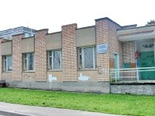
В нашем поселке есть амбулатория и детская поликлиника

Slide 7
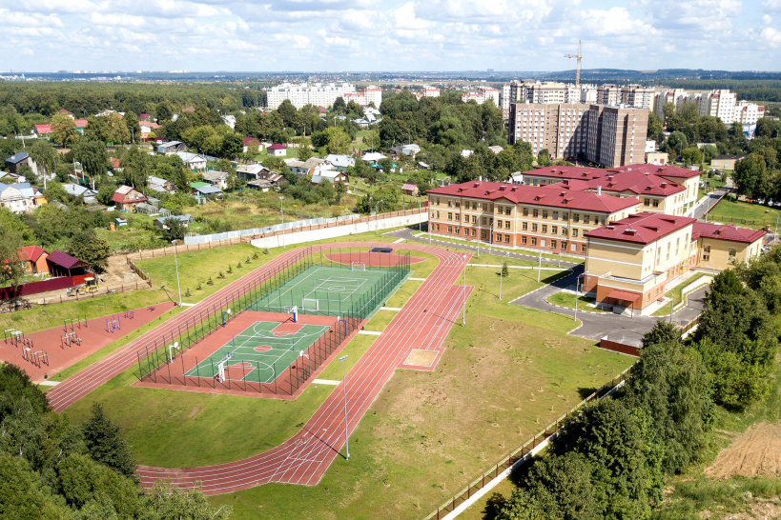
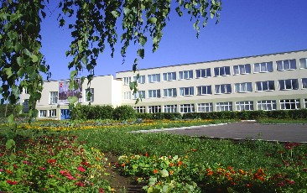
школы
Старая школа, здесь учатся дети младших классов
Новая школа

Slide 8
Детские сады «Машенька» и «Ягодка»

Slide 9
А это наш детский «Пчелка»

Slide 10
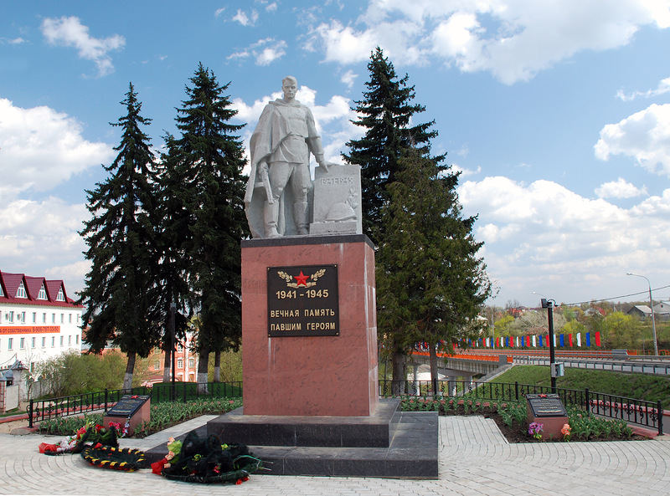
В памятные дни о войне мы приходим к Памятнику погибшему солдату

Slide 11
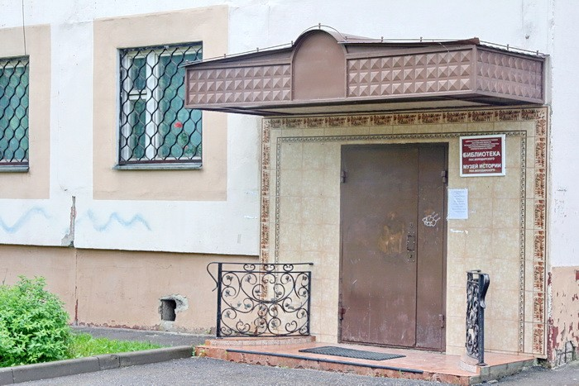
В библиотеке нас всегда ждут интересные встречи

Slide 12
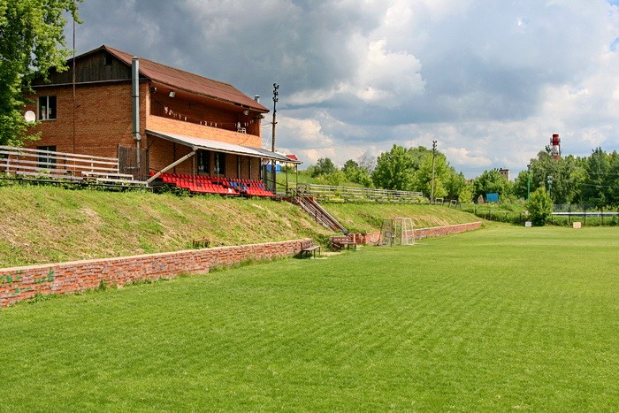
Стадион

Slide 13
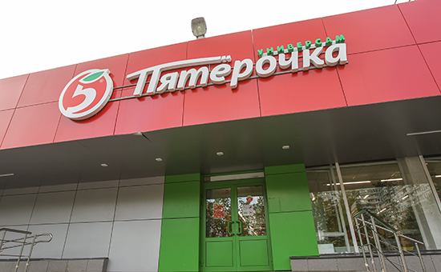
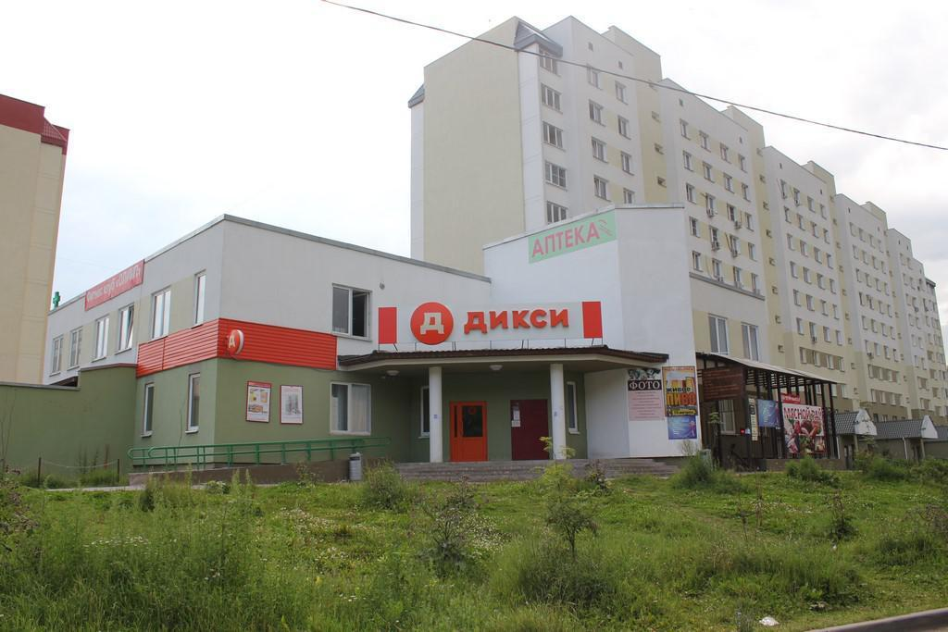
В нашем поселке много магазинов… Сюда вы вместе с родителями приходите за продуктами.

Slide 14
Недавно в нашем поселке построили новые девятиэтажные дома…

Slide 15
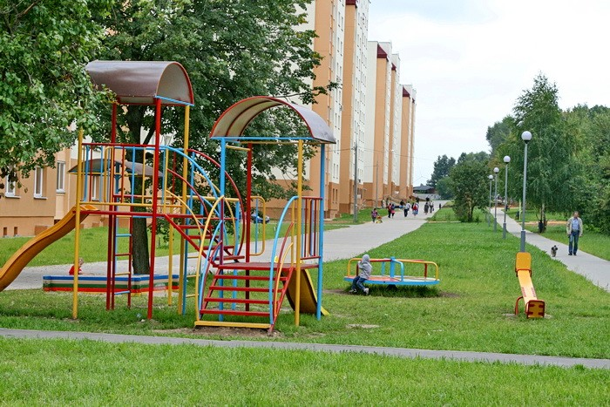
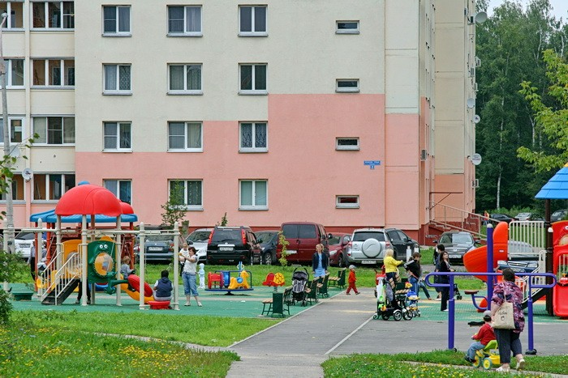
А так же много современных детских площадок для прогулок детей

Slide 16
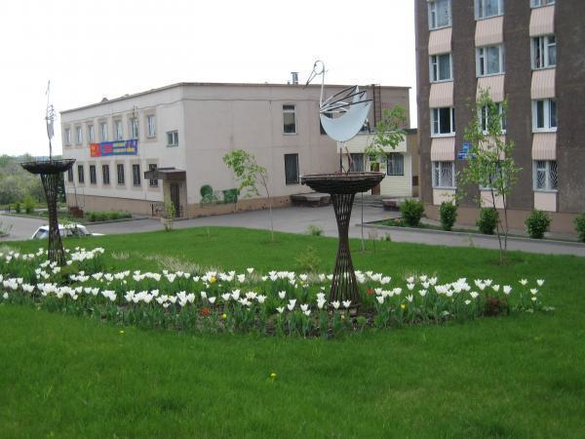
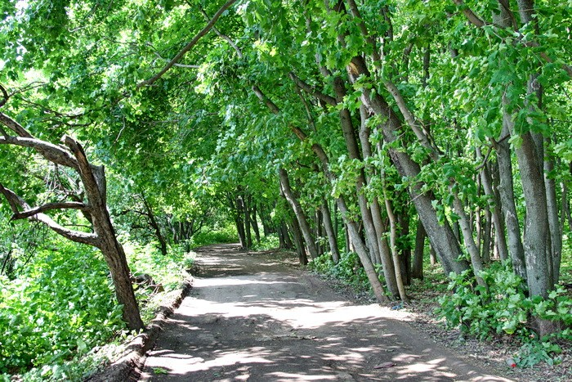
Наш поселок очень красивый, здесь много деревьев и цветников…

Slide 17
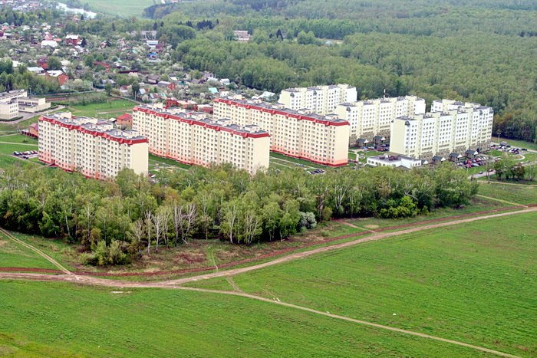
Спасибо за внимание!

